Slide 1
Типы пододеяльников
Подготовила:
Лобач-Хомутова
Мария Павловна

Slide 2
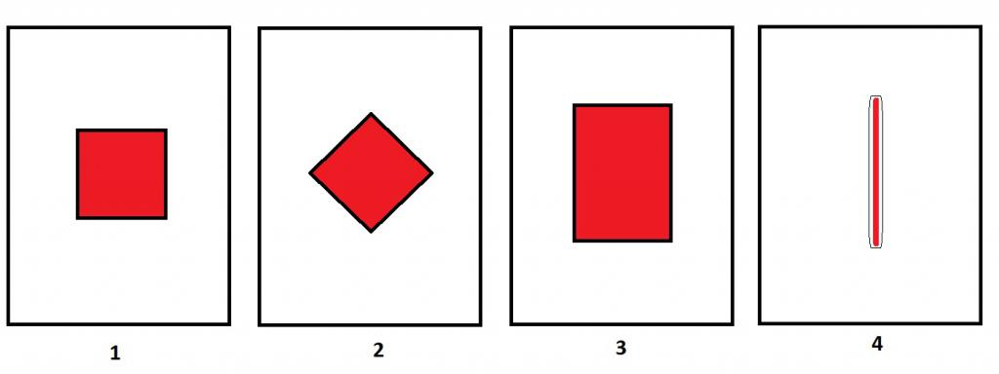
Типы пододеяльников
Пододеяльник - часть постельного белья, служащая в качестве чехла на одеяло.
Пододеяльники бывают 2-ух видов: Б и В.
Пододеяльник типа Б - прямоугольной формы с вырезом двух типов в центе на внешней стороне.

Slide 3
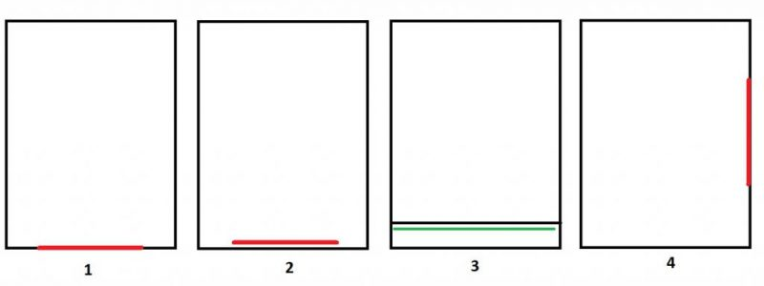
Пододеяльник типа В - закрытый, без выреза с застежками на внешней стороне.
Пододеяльник следует выбирать на 5-7 см более оделяла в ширину и в высоту - это обеспечит более легкое заправление одеяла и комфортный сон.

Slide 4
Выделяют следующие виды застежек:
1. Завязки («бантики»). Классика категории «на любителя». 2. Пуговицы. Пуговицы могут быть: из пластика, обтянутые тканью в тон изделия, натуральные из перламутра. 3. Молния. Считается удобным видом застежки. 4. С потайной застёжкой на кнопках.

Slide 5
Отверстие можно оставить просто разрез.
И в этом большое преимущество: не нужно тратиться на молнию, упрощается технологическая обработка, не нужна специальная лапка. Сшить пододеяльник возможно из нескольких кусков ткани, а можно из одного цельного куска. Так как пошив не особо сложен, выкройки для пододеяльника, как правило, не создают.

